Slide 1
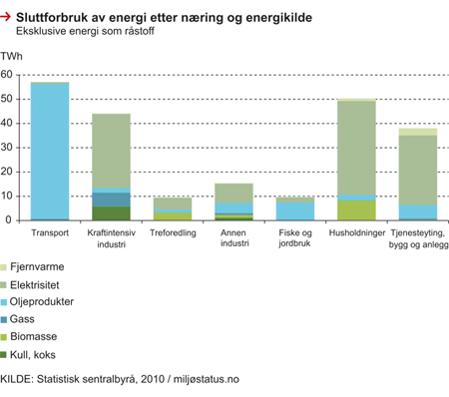

Slide 2
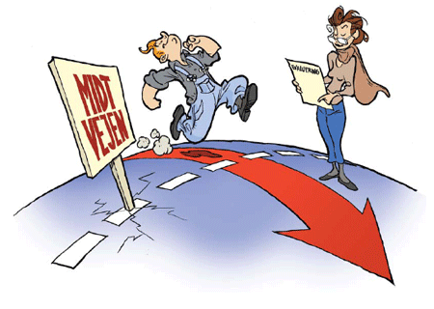
Midtveisevaluering FME Samfunn
Evalueringskriterier/mandat for evalueringen
Evalueringsopplegg og – metode
Prosess og skisse til tidsplan for evalueringen

Slide 3
Krav og retningslinjer for FME Samfunn fra § 12
Midtveisevaluering:
Midtveisevaluering ca 3,5 år etter oppstart i regi av Norges forskningsråd.
Evalueringen vil bli foretatt etter et felles opplegg for sentrene og forankres i styresystemet i Norges forskningsråd.
Evalueringskriterier er suksesskriteriene for ordningen.
Evalueringen skal:
Spesielt vurdere senterets forskningsresultater med utgangspunkt i prosjektbeskrivelse, visjon og mål.
Vurdere planene for senterets virksomhet for den siste treårsperioden.
Evalueringen danner utgangspunkt for en beslutning om videreføring av det enkelte senter i en samlet åtteårsperiode eller avvikling fem år etter oppstart.
I tillegg til evalueringen, skal Forskningsrådet foreta en bedømmelse av de administrative forhold ved hvert senter. Divisjonsstyret for energi, ressurser og miljø fatter vedtak i saken.

Slide 4
Evalueringskriterier
Suksesskriterier for FME, jf vedlegg til Krav og retningslinjer
Forskningsresultater pba prosjektbeskrivelse og arbeidsplaner
Relevans og potensial for innovasjon og verdiskaping
Internasjonalisering
Forskerutdanning og rekruttering
Partnere og finansiering
Organisering
Planer for de siste tre årene
Planer for aktiviteten utover FME-perioden

Slide 5
Evalueringsopplegg og -metode
Internasjonale ekspertpaneler har ansvar for vurderinger og anbefalinger i evalueringen.
Grunnlagsmateriale for panelene:
Egenevaluering og evaluering fra partnere i senteret – standardiserte skjemaer.
Gjeldende prosjektplaner, arbeidsplaner, budsjettabeller og årsrapporter
Panelet møter senteret i heldagsmøte. Samme tidsramme og agenda for alle møtene.
Panelet utarbeider evalueringsrapport. Den sendes til sentrene for faktasjekk.

Slide 6
Evalueringspanelene
Evalueringspaneler
To fageksperter pr. senter, sentrene kan foreslå eksperter.
To generalister pr. senter
Generalistene vil evaluere flere sentre
Arbeidsmetode:
Analyse av foreliggende bakgrunnsmateriale
Site Visit: en dag pr. senter
En rapport pr senter og en samlet vurdering

Slide 7
Egenvurdering og partnervurdering.
Utarbeides av FME-er og partnere:
Egenvurdering (FME/senterleder/styreleder)
Faktaark om senteret (FME/senterleder)
Vertsinst. vurdering (vertsinst./prosjektansvarlig)
Partneres vurdering (FME Samfunn: 1 og 2 slås sammen?)
Industripartners vurdering (industripartner/ kontaktperson for FME)
Offentlig partner (partner/kontaktperson)
Forskningspartners vurdering (forskningspartner)
Prosjektbeskrivelse for siste tre år, samt planer for videreføring

Slide 8
Prosess og tidsplan | Dato
Workshop med innspill til indikatorer og temaer i selvevalueringen. | Februar 2014
Utkast til mandat for evalueringen i divisjonsstyret | April 2014
Sentrene kommenterer opplegg og mandat | Ultimo Mai 2014
Sentrene sender inn forslag til fageksperter | Før sommeren 2014
Skjemaer for egenrapportering og partnerrapportering sendes sentrene | Juni 2014
Frist for egenrapportering | Desember 2014
Oppnevning av evalueringspaneler | Desember 2014
Panelene møter sentrene | Februar/mars 2015
Panelene avgir endelig rapport | Ultimo april 2015
Divisjonsstyret fatter vedtak | Juni 2015

